Slide 1
Lessen in geluk
Hoe gelukkig ben jij en wat is dat precies, geluk?
© copyright Stichting Lessen in Geluk

Slide 2
Wat is de bedoeling van Lessen in Geluk?
Hier eventueel een plaatje van een geluksmoment uit het leven van de docent

Slide 3
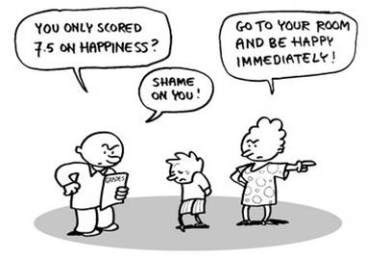
Image by Margreet de Heer 2007
Notes:
Dis is de bedoeling natuurlijk NIET Leg uit wat evt. wel een beloning wordt voor de inzet bij deze lessen

Slide 4
De vragenlijst
Met het invullen van de vragenlijst help je de wetenschap om meer zicht te krijgen op het geluk van jongeren.

Slide 5
Wat verstaan we eigenlijk onder geluk?
Dit zegt de Dikke van Dale: ge·luk (het; o) 1 gunstige loop van omstandigheden; voorspoed:
hij heeft altijd geluk boft altijd; van geluk mogen spreken veel geluk hebben 2 aangenaam gevoel van iemand die zich verheugt

Slide 6
Wat verstaan we eigenlijk onder geluk?
Dit zei de Dikke van Dale een par jaar geleden ge·luk (het; o) 1 fortuin, voorspoed, mazzel
2 aangename toestand waarin men zijn wensen bevredigd ziet en vrede heeft met zichzelf en zijn omgeving

Slide 7
Wat verstaan we eigenlijk onder geluk?
Dit zei de Dikke van Dale een paar jaar geleden ge·luk (het; o) 1 fortuin, voorspoed, mazzel oftewel GELUK HEBBEN
2 aangename toestand waarin men zijn wensen bevredigd ziet en vrede heeft met zichzelf en zijn omgeving oftewel GELUKKIG ZIJN

Slide 8
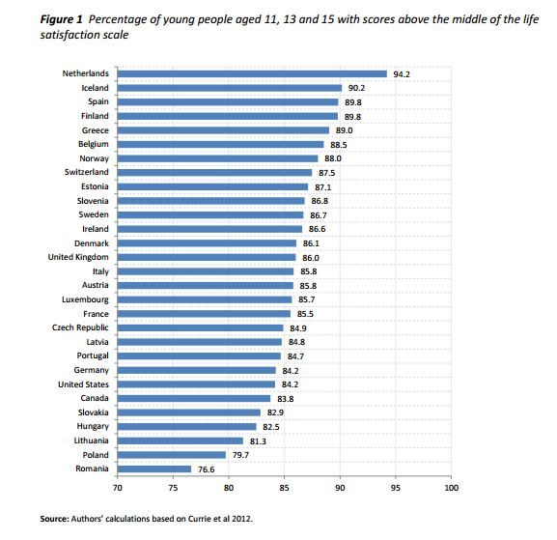

Slide 9
Hoe gelukkig ben jij?
Vul het GeluksDagboek in
Eerst vul je in wat je gisteren allemaal deed Daarna een cijfer geven wat betreft hoe gelukkig je je voelde

Slide 10
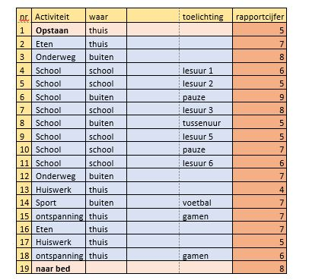

Slide 11
Opdracht voor thuis

